Slide 1

人教版必修2
第六章 万有引力与航天
第六节 经典力学的局限性

Slide 2
§1 经典力学的成就和局限性
1：主要有哪些物理学家作出了哪些突出的贡献？
2：经典力学有哪些局限性？

Slide 3
§1 经典力学的成就和局限性
一、经典力学的发展过程及伟大成就
二、经典力学局限性：
1、不能解决高速运动问题（接近光速）
2、不适用于微观领域中物质结构和能量不连续的现象

Slide 4
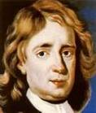
§2 经典时空观与相对论时空观
一、经典时空观（绝对时空观）：
（1）同时的绝对性
（2）时间间隔的绝对性
（3）空间距离的绝对性
时间、长度和质量这三者都与参考系的运动无关。
{
牛顿：25年。
超新星爆发的持续时间：
实际：2年！？

Slide 5
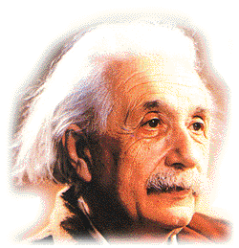
二、相对论时空观:
1、两条基本假设：
（1）不同惯性参考系，物理规律相同
（2）任何惯性系，光速不变
2、狭义相对论结论：
（1）同时是相对的
（2）动钟变慢
（3）动尺变短
（4）运动的物体质量变大
时间、长度和质量这三者都与参考系的运动有关。

Slide 6
经典时空观
狭义相对论时空观
光速
相对的
绝对的（不变）
同时
绝对的
相对的
时间与空间
与运动无关，绝对的
与运动有关，相对的
质量
与运动无关，不变的
随速度增加而增大

Slide 7
我们认识物理这门学科，已经有三年了，同学们，你有没有意识到自己是幸运的？我们从一开始就被直接带入了这座宏伟壮丽的物理学大厦
而这座大厦是由一大批杰出的物理学
家前赴后继、呕心沥血构建而成的。
今天，我们在了解物理学发展过程当中，也结识几个早就和我们所学的知识一同陪伴在我们身边的物理学界的伟大人物。

Slide 8
经 典 力 学
经典物理学体系：经典力学，热学、声学、光学、电磁学
伽利略发现：惯性定律
自由落体规律
力学相对性原理
Notes:
我们前面所学的内容都属于经典力学的范围，经典物理学包括经典力学，热学、声学、光学、电磁学。这些构成了完美的经典物理学体系.我们还记得，早在17世纪，伟大的物理学家伽利略就曾想出用理想斜面来研究力和运动的关系。他开创了“观察实验、科学思维、与数学相结合的研究方法”，发现了惯性定律、自由落体规律、力学相对性原理，从此奠定了动力学的基础。

Slide 9
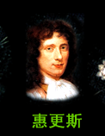
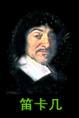
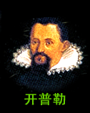
经 典 力 学
第一次比较完整表述了惯性定律
解决了完全弹性碰撞问题
发现了行星运动规律
Notes:
其他的科学家们也相继有了卓著的研究成果。如笛卡儿、惠更斯、开普勒等。

Slide 10
经 典 力 学
牛顿创立了完整的经典力学
经典力学之父
Notes:
天才的物理学家牛顿将研究方法发挥到极至他在前人研究的基础上，采用归纳演绎、综合分析的方法，总结出牛顿运动定律和万有引力定律，建立了完整的经典力学。同时也确立了他在物理学界至高无上的地位,并被称为经典力学之父。

Slide 11
经典力学
天体力学
力
弹性力学
生物力学
地质力学
流体力学
磁流体力学
动量
刚体力学
热弹性力学
塑性力学
等离子体动力学
能量
化学流体动力学

Slide 12
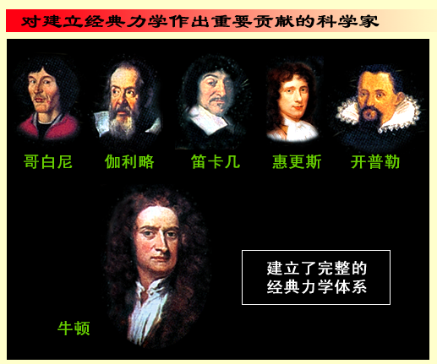
天地四方,古往今来发生的一切现象都能够用力学来描述. ？？？
Notes:
经典力学理论体系的完美和实用威力的强大使物理学家相信,天地四方,古往今来发生的一切现象都能够用力学来描述.许多科学家宣称物理学的大厦已基本建成，留给后人的只是补充与完善。

Slide 13
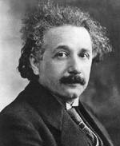
创立狭义相对论
阿尔伯特·爱因斯坦
Notes:
第一次,是一位年轻的物理学家几乎仅靠单枪匹马之力引发的。他就是伟大的理论物理学家，阿尔伯特·爱因斯坦。19世纪末科学家们发现,当研究有关光的问题时,用经典物理的理论解释一些相关现象,就会产生尖锐的矛盾.为了解决这一矛盾,爱因斯坦于1905年提出了狭义相对论.

Slide 14
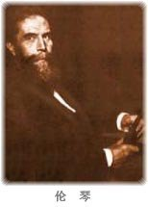
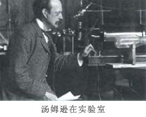
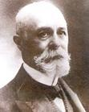
伦琴发现X射线
汤姆生发现电子
贝克勒耳发现
天然放射线
宏观领域
微观世界
Notes:
第二次革命的导火索是物理学史上的三大发现 : 伦琴发现X射线、 汤姆生发现电子 、 贝克勒耳发现天然放射线 ,使物理学的研究从宏观领域进入了微观世界.人们发现,微观粒子所表现出的现象用经典物理理论根本无法解释.

Slide 15
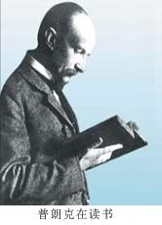
普朗克
创立
量子力学
Notes:
为了克服这一困难,德国物理学家普朗克大胆提出了量子的观点,爱因斯坦等物理学家又将量子论进一步丰富、发展，形成了现代量子力学理论.

Slide 16
经典物理对物理学思想和科学方法作了重点总结，它只适用于宏观低速的物体；
相对论和量子论则适用于微观高速粒子的运动。
因此，相对论和量子力学的建立,并不是对经典力学的否定。

Slide 17
按照狭义相对论，不仅“同时”是相对的，有时候，甚至事情的先后也都是相对的。举一个例子，一节长为10米的列车，A在车后部，B在车前部。当列车以0.6c的高速度通过一个站台的时候,突然站台上的人看到A先向B开枪,过了12.5毫微秒,B又向A发射。因而站台上的人作证：这场枪战是由A挑起的。但是，车上的乘客却提供相反的情况，他们说，是B先开枪，过了10毫微秒，A才动手。事件是由B发动的。
到底是谁先动手呢？没有绝对的答案。在这个具体事件中，谁先谁后是有相对性的。在列车参考系中，B先A后，而在车站参考系中则是A先B后。

Slide 18



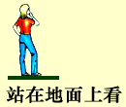
选择的参考系不同，对运动的描述就不同：
例如：让两小球从同一高度同时自由下落。
不符合牛顿运动定律
符合牛顿运动定律
惯性系
非惯性系

Slide 19
课堂练习
1、有关科学家和涉及的事实，正确的说法是 （ ）
A．哥白尼创立了日心说
B．伽利略发现了行星运动规律
C. 惠更斯解决了弹性碰撞问题
D．爱因斯坦提出了量子论
AC

Slide 20
2、一列火车以速度v相对地面运动．如果地面上的人测得，某光源发出的闪光同时到达车厢的前壁和后壁，以下说法中正确的是 （ ）
A．火车上的人测得，闪光先到达前壁
B．火车上的人测得，闪光先到达后壁
C．火车上的人测得，闪光同时到达车厢的前壁和后壁
D．条件不足，无法确定
A

Slide 21
3、有三个完全相同的时钟，时钟A放在地面上，时钟B、C分别放在两个火箭上，以速度v_{B}和v_{C}朝同一方向飞行，v_{B}＜v_{C}． 对于地面上的观察者来说，则以下说法中正确的是 （ ）
A．时钟A走得最慢 B．时钟B走得最慢
C．时钟C走得最慢 D．时钟C走得最快
C

Slide 22
4、如果有一支静止时长30 m的火箭，以光速的二分之一的速度从观察者的身边掠过，以下说法中正确的是 （ ）
A．地面上的观察者测得的火箭长为30 m
B．地面上的观察者测得的火箭长小于30 m
C．地面上的观察者测得的火箭长大于30 m
D．火箭上的观察者测得的火箭长为30 m
BD

Slide 23
5、有关物体的质量与速度的关系的说法, 正确的是 （ ）
A．物体的质量与物体的运动速度无关
B．物体的质量随物体的运动速度增大而增大
C．物体的质量随物体的运动速度增大而减少
D．当物体的运动速度接近光速时，质量趋于零
B

Slide 24


